Slide 1

פרוייקט סיום במיקרו מחשבים: רובוט "שמירה", עוקב אחרי קו ומדווח כשנתקל באובייקט
מגישים:
אביב כהן , שיר-לי גמליאל 203094438
תאריך הגשה: 30.5.19

Slide 2
טבלת חלקים
Mega Arduino ADK
2 מנועי DC gear motor
2 גלגלים
2 חיישני IR.
חיישן US.
בקר L298N.
מסך LCD.
מקור מתח V9
הוסף תמונה ומספור רכיבים.

Slide 3
תרשים זרימה
התחלת מערכת
חיישן IR
חיישן US
נסיעה ימינה עם הודעה מתאימה
כן
חיישן ימין מקבל קלט
מדידת מרחק
לא
כן
חיישן שמאל מקבל קלט
כן
תיקון נסיעה שמאלה עם הודעה מתאימה
מרחק קטן מ
Stop distance
עצירה
לא
לא
כתיבת הודעה מתאימה
נסיעה קדימה עם הודעה מתאימה
כן
שני החיישנים ללא קלט
המשך נסיעה
לא
ביצוע תמרון
עצירה עם הודעה מתאימה
כן
שני החיישנים מקבלים קלט
לא
המשך נסיעה

Slide 4
סדר פעולות של הרובוט
מדידת מרחק לאובייקט הנמצא בדרכו.
הפעלת מסך לד, והמנועים. תחילת נסיעה.
במידה והרובוט אינו מזהה אובייקט המפריע לו בדרכו הוא עוקב על קו שחור, ובמידת הצורך מתקן את נסיעתו.
במידה והרובוט מזהה אובייקט, הוא מבצע תמרון , ומראה על מסך הלד הודעה מתאימה.

Slide 5
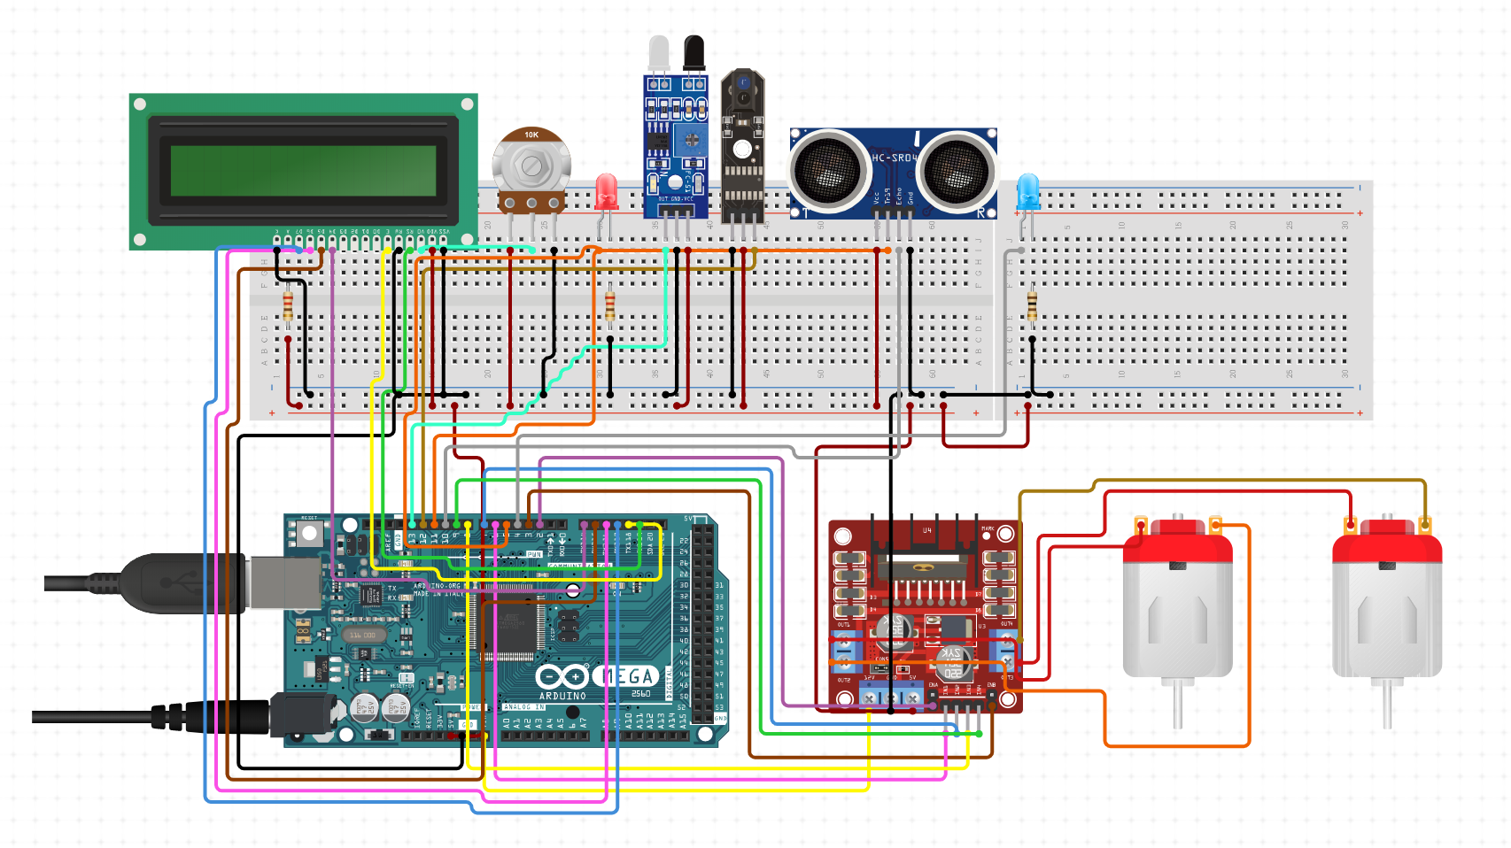
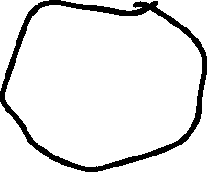

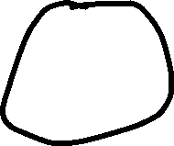



טבלת יציאות וכניסות (איזה רכיב מחובר לאן)
_{רכיב} | יציאה/כניסה
מסך LCD | 29,28,26,27,30,31
חיישן US | 11,12
נורות לד | 32,33
מנועי DC | לבקר L298N
חיישני IR | 9,10
Mega Arduino ADK | Vin
מטריצה | GND, 5V
בקר L298N | 3,4,5,6,7,8, Vin, GND, מנועים

Slide 6
קוד
//////////// lcd code
#include <LiquidCrystal.h>
LiquidCrystal lcd(31, 30, 26,27, 28, 29);
char * LargeText = " Hello world! ";
int iLineNumber = 1;
int iCursor = 0;
///////// drive code
int vSpeed = 110;
int turn_speed =230;
int t_p_speed = 125;
int stop_distance = 20;
int turn_delay = 12;
//HC-SR04 Sensor connection
const int trigPin = 11;
const int echoPin = 12;
//leds
const int RedLed = 32;
const int BlueLed = 33;
//L293 Connection
const int motorA1 = 3;
const int motorA2 = 4;
const int motorAspeed = 5;
const int motorB1 = 7;
const int motorB2 = 8;
const int motorBspeed =6;
//Sensor Connection
const int left_sensor_pin =9;
const int right_sensor_pin =10;
int turnspeed;
int left_sensor_state;
int right_sensor_state;
long duration;
int distance;
הגדרת משתנים וכניסות:
מסך לד עם מחרוזת.
ערכי מהירות, ומרחק עצירה. חיישן מרחק.
נורות לד.
1
הגדרת משתנים וכניסות:
כניסות מנועים.
חיישן צבע.
מצב חיישני צבע.
הגדרת משך ומרחק.
2

Slide 7
קוד
void setup() {
///////// drive code
pinMode(motorA1, OUTPUT);
pinMode(motorA2, OUTPUT);
pinMode(motorB1, OUTPUT);
pinMode(motorB2, OUTPUT);
pinMode(trigPin, OUTPUT);
pinMode(echoPin, INPUT);
pinMode(BlueLed, OUTPUT);
pinMode(RedLed, OUTPUT);
lcd.begin(16, 2);
Serial.begin(9600);
UpdateLCDDisplay() ;
delay(500);
//////////// lcd code
lcd.begin(16,2);
digitalWrite (BlueLed,LOW);
digitalWrite(RedLed,LOW);
LargeText = " start serching! ";
UpdateLCDDisplay() ;
delay(500);
}
1
הגדרת יציאות:
מנועים, חיישן מרחק US, הגדרה סיריאלית מסך LCD, כיבוי לדים, הדפסת הודעה.
void loop() {
digitalWrite(trigPin, LOW);
delayMicroseconds(2);
digitalWrite(trigPin, HIGH);
delayMicroseconds(10);
digitalWrite(trigPin, LOW);
duration = pulseIn(echoPin, HIGH);
distance= duration*0.034/2;
Serial.print("Distance: ");
Serial.println(distance);
left_sensor_state = digitalRead(left_sensor_pin);
right_sensor_state = digitalRead(right_sensor_pin);
קריאת מרחק ומצב חיישני IR .
2

Slide 8
קוד
if(right_sensor_state == HIGH && left_sensor_state == LOW)
{ Serial.println("turning right");
digitalWrite (motorA1,LOW);
digitalWrite(motorA2,HIGH);
digitalWrite (motorB1,LOW);
digitalWrite(motorB2,HIGH);
analogWrite (motorAspeed, vSpeed);
analogWrite (motorBspeed, turn_speed);
delay(turn_delay);
}
תיקון נסיעה ימינה במידה וצריך
1
תיקון נסיעה שמאלה במידה וצריך
if(right_sensor_state == LOW && left_sensor_state == HIGH)
{ Serial.println("turning left");
digitalWrite (motorA1,HIGH);
digitalWrite(motorA2,LOW);
digitalWrite (motorB1,HIGH);
digitalWrite(motorB2,LOW);
analogWrite (motorAspeed, turn_speed);
analogWrite (motorBspeed, vSpeed);
delay(turn_delay);
}
2

Slide 9
קוד
if(right_sensor_state == LOW && left_sensor_state == LOW){ Serial.println("going forward");
digitalWrite (motorA1,LOW);
digitalWrite(motorA2,HIGH);
digitalWrite (motorB1,HIGH);
digitalWrite(motorB2,LOW);
analogWrite (motorAspeed, vSpeed);
analogWrite (motorBspeed, vSpeed);
LargeText = "------^^**^^----";
UpdateLCDDisplay() ;
delay(turn_delay); }
נסיעה קדימה במידה וצריך, והדפסת הודעה מתאימה
1
עצירה והצגת הודעת טקסט מתאימה במידה ושני החיישנים קולטים (פס עצירה)
if(right_sensor_state == HIGH && left_sensor_state == HIGH)
{ Serial.println("stop");
analogWrite (motorAspeed, 0);
analogWrite (motorBspeed, 0);
LargeText = " Finish ! ";
UpdateLCDDisplay() ;
delay(10000); }
2

Slide 10
קוד
if(distance < stop_distance) {
LargeText = " SAKANA ";
digitalWrite (motorA1,HIGH);
digitalWrite(motorA2,LOW);
digitalWrite (motorB1,LOW);
digitalWrite(motorB2,HIGH);delay(250);
analogWrite (motorAspeed, 0);
analogWrite (motorBspeed, 0); delay(300);
UpdateLCDDisplay() ;delay(1500);
LargeText = " calling to vera ";
UpdateLCDDisplay() ;delay(1500);
digitalWrite (BlueLed,LOW);
digitalWrite(RedLed,HIGH);delay(300);
digitalWrite (BlueLed,HIGH);
digitalWrite(RedLed,LOW);delay(300);
digitalWrite (BlueLed,LOW);
italWrite (motorA1,HIGH);
digitalWrite(motorA2,LOW);
digitalWrite (motorB1,HIGH);
digitalWrite(motorB2,LOW);
analogWrite (motorAspeed, t_p_speed);
analogWrite (motorBspeed, t_p_speed);delay(900);
digitalWrite (motorA1,LOW);
digitalWrite(motorA2,HIGH);
digitalWrite (motorB1,HIGH);
digitalWrite(motorB2,LOW);
analogWrite (motorAspeed, t_p_speed);
analogWrite(motorBspeed,t_p_speed);
delay(800);
digitalWrite (motorA1,LOW);
digitalWrite(motorA2,HIGH);
digitalWrite (motorB1,LOW);
digitalWrite(motorB2,HIGH);delay(900);
digitalWrite (motorA1,LOW);
digitalWrite(motorA2,HIGH);
digitalWrite (motorB1,HIGH);
digitalWrite(motorB2,LOW);delay(700);
digitalWrite (motorA1,LOW);
digitalWrite(motorA2,HIGH);
digitalWrite (motorB1,LOW);
digitalWrite(motorB2,HIGH);delay(650);
digitalWrite (motorA1,LOW);
digitalWrite(motorA2,HIGH);
digitalWrite (motorB1,HIGH);
digitalWrite(motorB2,LOW);
תנאי מרחק קטן ממרחק עצירה.
במידה וכן,עצירה, נסיעה אחורנית, הדפסת הודעת סכנה, הדלקת צ'קלקה.

Slide 11
קוד
left_sensor_state == HIGH;
while(left_sensor_state == LOW){
left_sensor_state = digitalRead(left_sensor_pin);
right_sensor_state = digitalRead(right_sensor_pin);
Serial.println(" SAKANA");
}
digitalWrite (motorA1,HIGH);
digitalWrite(motorA2,LOW);
digitalWrite (motorB1,LOW);
digitalWrite(motorB2,HIGH);
delay(100);
digitalWrite (motorA1,HIGH);
digitalWrite(motorA2,LOW);
digitalWrite (motorB1,HIGH);
digitalWrite(motorB2,LOW);
delay (500);
digitalWrite (BlueLed,LOW);
digitalWrite(RedLed,LOW);
}
}
נסיעה עד לפגישה עם הקו השחור, התמקמות מעליו וסיום לופ.

Slide 12
קוד
void UpdateLCDDisplay()
{
int iLenOfLargeText = strlen(LargeText);
if (iCursor == (iLenOfLargeText - 1) )
{
iCursor = 0;
}
lcd.setCursor(0,iLineNumber);
if(iCursor < iLenOfLargeText - 16)
{
for (int iChar = iCursor; iChar < iCursor + 16 ; iChar++)
{
lcd.print(LargeText[iChar]);
}
}
else
{
for (int iChar = iCursor; iChar < (iLenOfLargeText - 1) ; iChar++)
{
lcd.print(LargeText[iChar]);
}
for (int iChar = 0; iChar <= 16 - (iLenOfLargeText - iCursor); iChar++(
{
lcd.print(LargeText[iChar]);
}
}
iCursor++;
}
פונקציה למסך LCD

